Slide 1



Trend & Tech 2026 · Sabor Express
Drive.On
Despacha con calma, entrega con confianza
Santiago Niño Díaz · Negocios Internacionales Taliana Valentina Pineda · Negocios Internacionales
Samuel Pinzón Esquivo · Administración de Empresas
Facultad de Ingeniería · Unidad de estudio transversal · Ciclo 4 de 2026

Slide 2
Agenda
1
Portada
5
Metodología
2
Organización
6
Solución
3
Usuario
7
Prototipo
4
Problema
8
Validación

Slide 3

Sabor Express
[Foto o logo de la organización]
A QUÉ SE DEDICA
Restaurante de comida rápida que vende por domicilio
A QUIÉN ATIENDE
Personas que piden comida rápida a domicilio
UBICACIÓN Y TAMAÑO
Bogotá · 1 sede · 12 empleados
80
CONTACTO
domicilios al día en promedio, según el administrador
Administrador del restaurante · lo conoce Samuel Pinzón

Slide 4
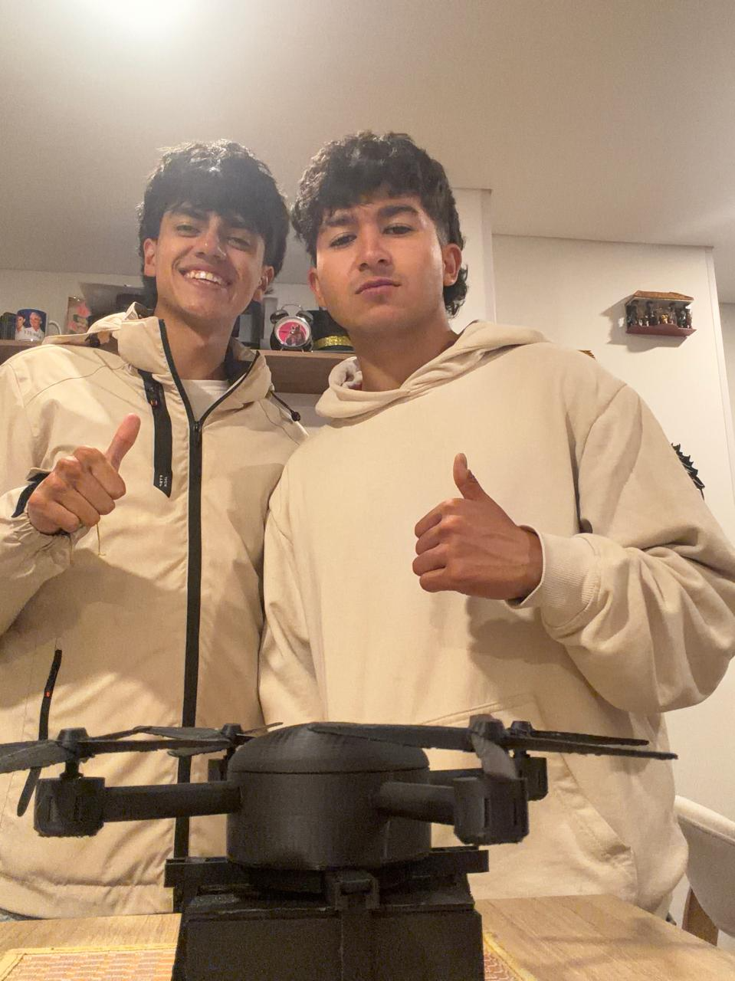
Administrador: quién vive el problema
[Foto de la entrevista]
Con permiso del usuario
PERFIL
Administrador del restaurante · Ventas
Registra el pedido, asigna el domiciliario y cierra el pedido en el registro manual
LO QUE NOS DIJO
«No hay trazabilidad en tiempo real y todo depende de la coordinación humana manual»
«Un repartidor llegó una hora tarde porque se confundió de zona, y la comida llegó fría»

Slide 5
Mapa de empatía del administrador
PIENSA Y SIENTE
VE
OYE
Que los pedidos lleguen tarde, fríos o maltratados al cliente
Eso afecta directamente la reputación del restaurante
El espacio en la caja es reducido y a veces se vuelve caótico en horas pico
Un sistema de gestión básico, comandas impresas en papel y llamadas telefónicas
Los clientes a veces se quejan de la demora en las horas pico
La gerencia siempre pide mejorar los tiempos de entrega
DICE Y HACE
ESFUERZOS
RESULTADOS
Yo mismo busco al repartidor o le marco por celular
Le pido disculpas al cliente y le envío un producto nuevo o un vale
Cuando hay alta demanda, los pedidos se acumulan en la barra
Asumo la llamada del cliente molesto y luego investigo dónde falló la cadena
Habría menos estrés en las horas pico y clientes más satisfechos
Una plataforma que asigne los pedidos a los repartidores sin intervención manual

Slide 6
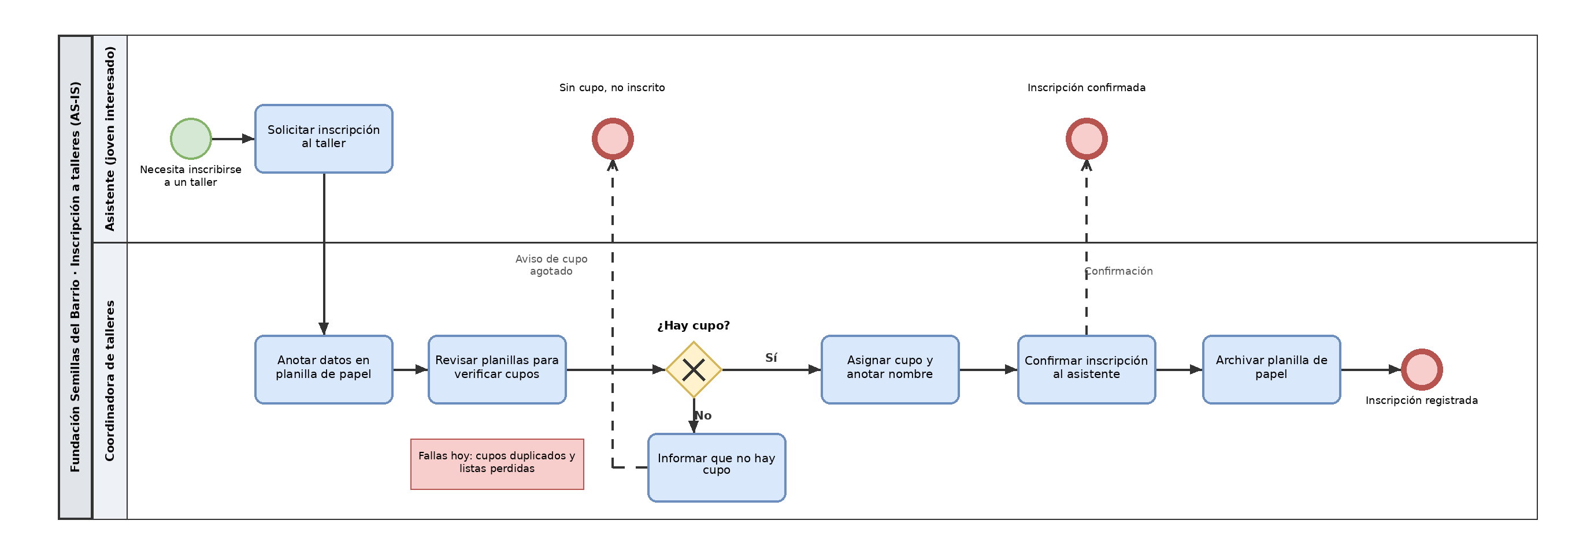
Así funciona hoy la entrega a domicilio
[BPMN del proceso actual]
assets/bpmn-actual.png
1
Punto crítico 1
El cliente no ve dónde va su pedido y llama al restaurante a preguntar
2
Punto crítico 2
El domicilio se asigna por llamada, lo que puede retrasar la salida del pedido
3
Punto crítico 3
No hay seguimiento en tiempo real y las demoras no se controlan

Slide 7
El problema en una frase
«En Sabor Express, el administrador necesita controlar la entrega de los pedidos desde que salen de la cocina hasta que llegan al cliente porque hoy el domicilio se asigna por llamada y no hay seguimiento en tiempo real, lo que causa llamadas de clientes preguntando por su pedido y demoras sin control.»
20 %
1 h
de los domicilios en horas pico llegan tarde
de retraso en el último pedido con problema: llegó frío y el cliente pidió la devolución

Slide 8
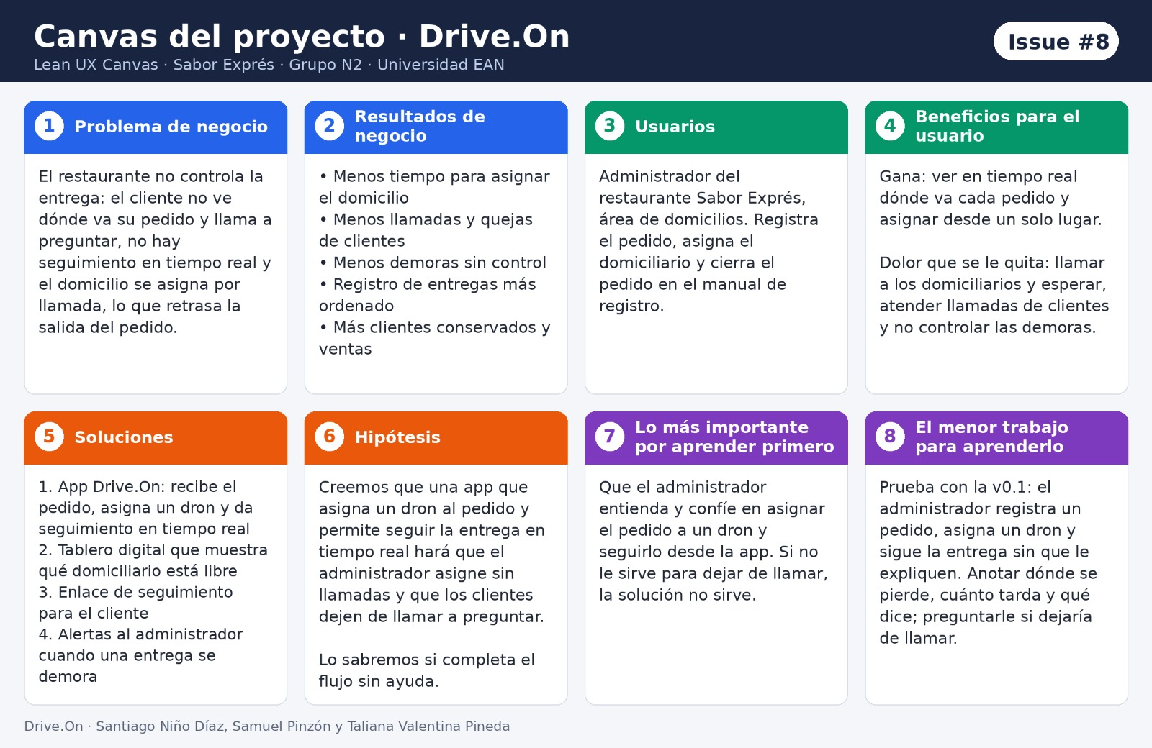
Canvas del proyecto
[Canvas del proyecto]
assets/canvas.png
NECESIDAD
Controlar la entrega de los pedidos a domicilio, desde la cocina hasta el cliente
PROPUESTA DE VALOR
Ver en tiempo real dónde va cada pedido y asignar el domicilio desde un solo lugar, sin llamadas

Slide 9
Cómo trabajamos: Lean UX
1
2
3
4
Idear
Pensar
Hacer
Evaluar
Entrevista, BPMN y mapa de empatía
Canvas, solución y flujo de información
Prototipo v0.1 y v0.5
Prueba con el usuario y v1.0
Construir lo mínimo, probarlo con el usuario y aprender antes de seguir.

Slide 10
Cómo gestionamos el proyecto
1
2
3
Repositorio GitHub
Tablero Kanban
Roadmap
TRABAJO COLABORATIVO
GESTIÓN DEL PROYECTO
PLANEACIÓN
Documento en docs/, prototipo, pitch y evidencias en un solo lugar.
Cada tarea es un issue con responsable, etiqueta e hito; avanza de Backlog a Hecho.
Las fechas de cada issue arman el diagrama de Gantt.
89
17
5
commits del equipo
issues cerrados
semanas de trabajo

Slide 11
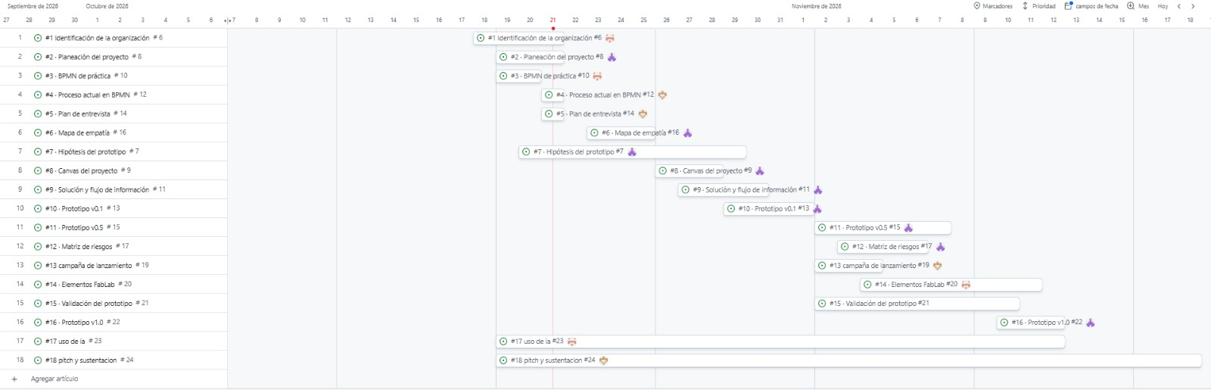
Plan del proyecto
[Captura del Gantt]
Vista Roadmap del tablero · assets/gantt.png · se actualiza cada semana
17
issues cerrados
89
commits del equipo
5
semanas de trabajo

Slide 12
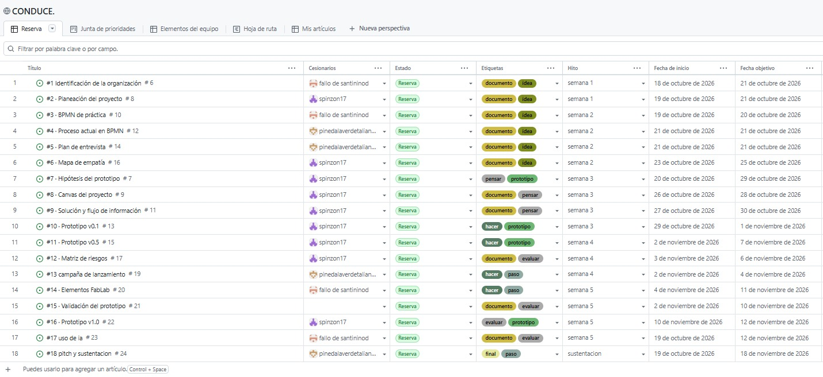
Plan del proyecto
[Captura del Gantt]
Vista Roadmap del tablero · assets/gantt.png · se actualiza cada semana
17
issues cerrados
89
commits del equipo
5
semanas de trabajo

Slide 13
De los puntos críticos a los requisitos
1
Punto crítico 1
Requisito 1
El cliente no ve dónde va su pedido y llama a preguntar
Dar un enlace de seguimiento con la ubicación del dron en tiempo real
2
Punto crítico 2
Requisito 2
El domicilio se asigna por llamada y, si no hay libre, se espera
Asignar un dron libre; si no hay, dejar el pedido en cola y avisar
3
Punto crítico 3
Requisito 3
Las demoras no se controlan y el cierre es en registro manual
Registrar la entrega en digital y alertar cuando hay demora

Slide 14
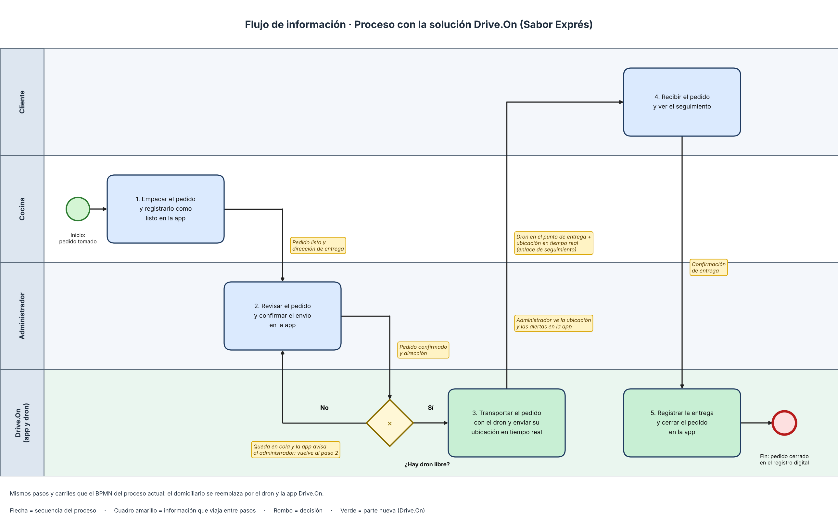
Drive.On: cómo funciona
[Flujo de información en BPMN]
assets/flujo-informacion.png
LA SOLUCIÓN
App que recibe el pedido, le asigna un dron autónomo y permite seguir la entrega en tiempo real
TECNOLOGÍA
Dron autónomo con piezas impresas en 3D y app Drive.On para asignar y seguir la entrega

Slide 15
Antes y después
Hoy
Con Drive.On
Asignación
El administrador llama a los domiciliarios para asignar uno; si no hay libre, espera
Asignación
La app asigna un dron libre; si no hay, el pedido queda en cola y avisa
Seguimiento
El pedido va sin seguimiento y el cliente llama para preguntar
Seguimiento
El dron envía su ubicación y el cliente sigue su pedido con un enlace
Entrega y cierre
Se reporta por llamada, se cierra en registro manual y las demoras no se controlan
Entrega y cierre
La app registra la entrega, cierra el pedido en digital y alerta si hubo demora

Slide 16
Hipótesis y alcance del prototipo
Creemos que una app que recibe el pedido, le asigna un dron autónomo y permite seguir la entrega logrará que el administrador entregue a tiempo y sin comida fría, sin domiciliarios en moto. Sabremos que es cierto cuando el dron lleve un pedido de prueba sin ayuda ni derrames, en menos tiempo que un domiciliario y sin enfriarse más de lo normal.
DEBE TENER
PUEDE ESPERAR
NO SE HACE
Recibir el pedido y asignarle un dron.
Seguir la entrega en tiempo real.
Dron impreso en 3D con compartimento de carga.
Enlace de seguimiento para el cliente.
Alerta al administrador cuando hay demora.
Registro digital de las entregas.
Vuelo autónomo real, porque se simula con Mago de Oz.
Uso de datos reales de clientes, según el riesgo R5.
Gestión de domiciliarios en moto, porque la hipótesis busca no depender de ellos.

Slide 17
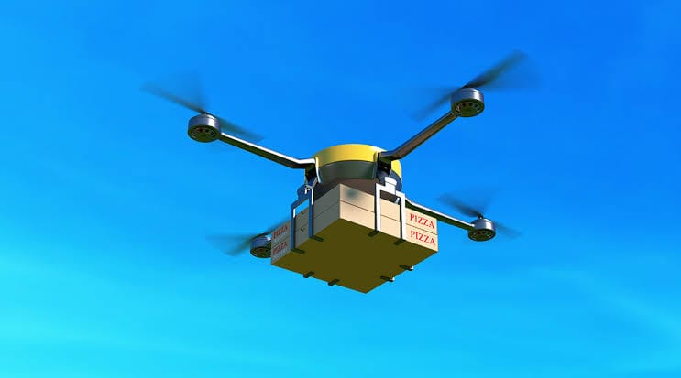
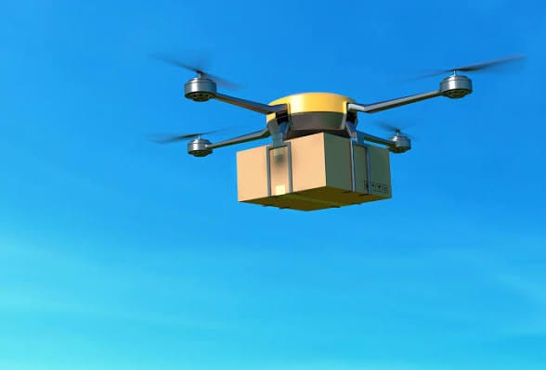
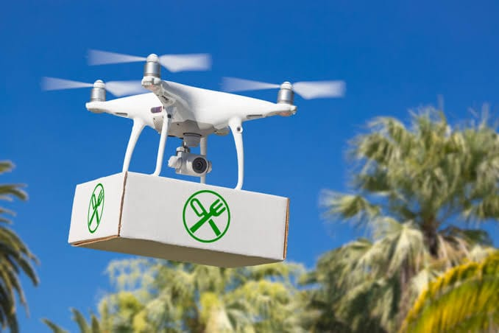
Diseño: wireframes
[Wireframe pantalla 1]
[Wireframe pantalla 2]
[Wireframe pantalla 3]

Slide 18
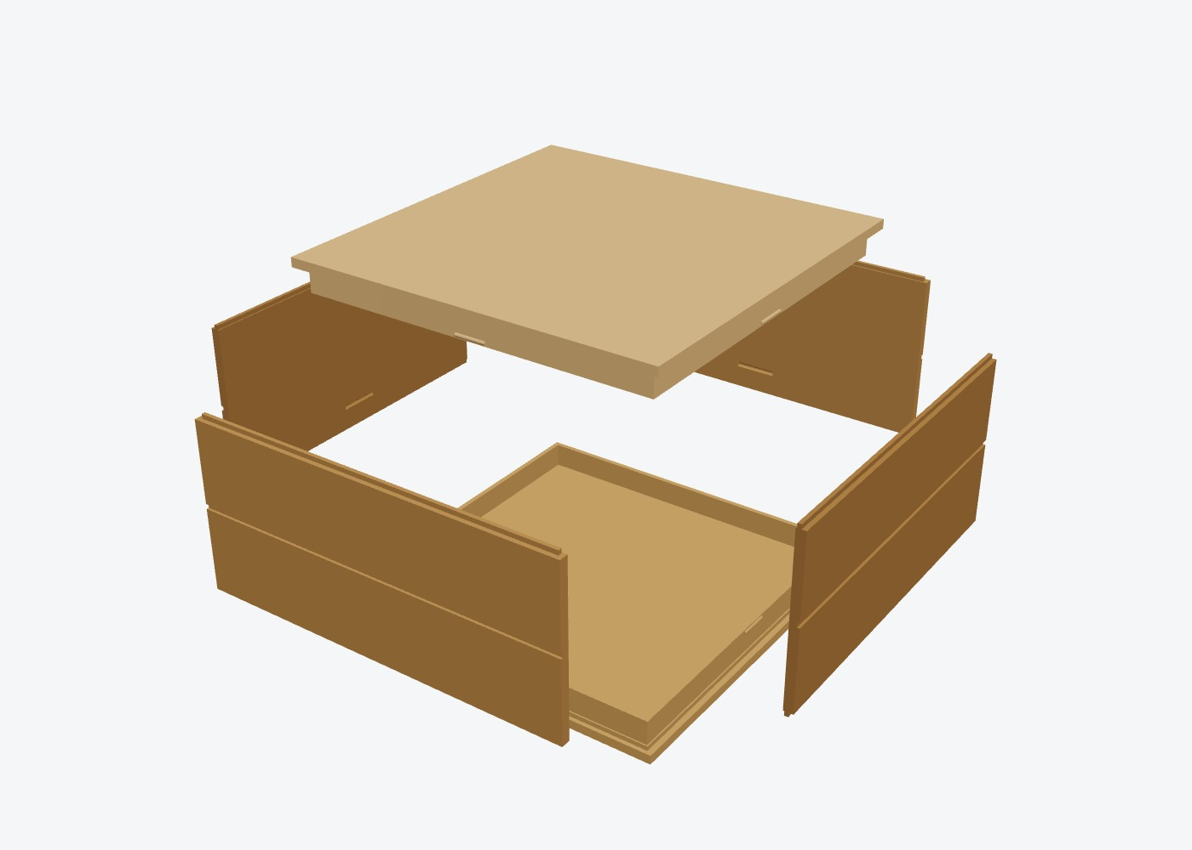
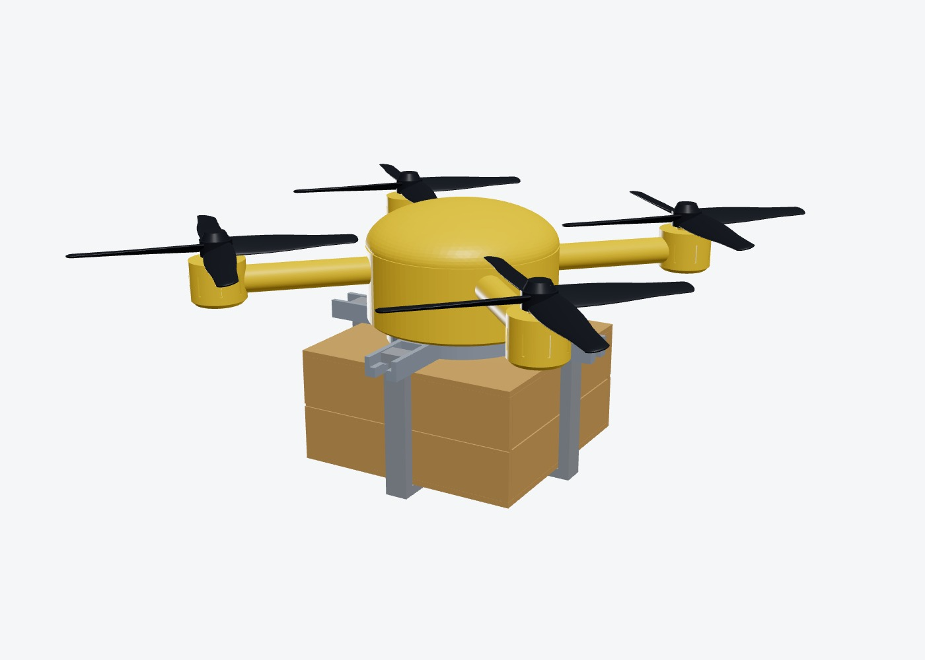
Del boceto al prototipo funcional
[Captura v0.1]
[Captura v0.5]
[Captura v1.0]
v0.1 · Semana 3
v0.5 · Semana 4
v1.0 · Semana 5

Slide 19
Demostración en vivo
Paso 1
Presentación del dron: su estructura y el compartimiento de carga
1
Paso 2
Simulación de cómo se introduce un pedido en el compartimiento
2
https://youtu.be/Jpeq9opt8VI?si=sw42DiArQ-_4AYIE
Paso 3
Despacho del dron cuando el pedido está listo para su entrega
3

Slide 20
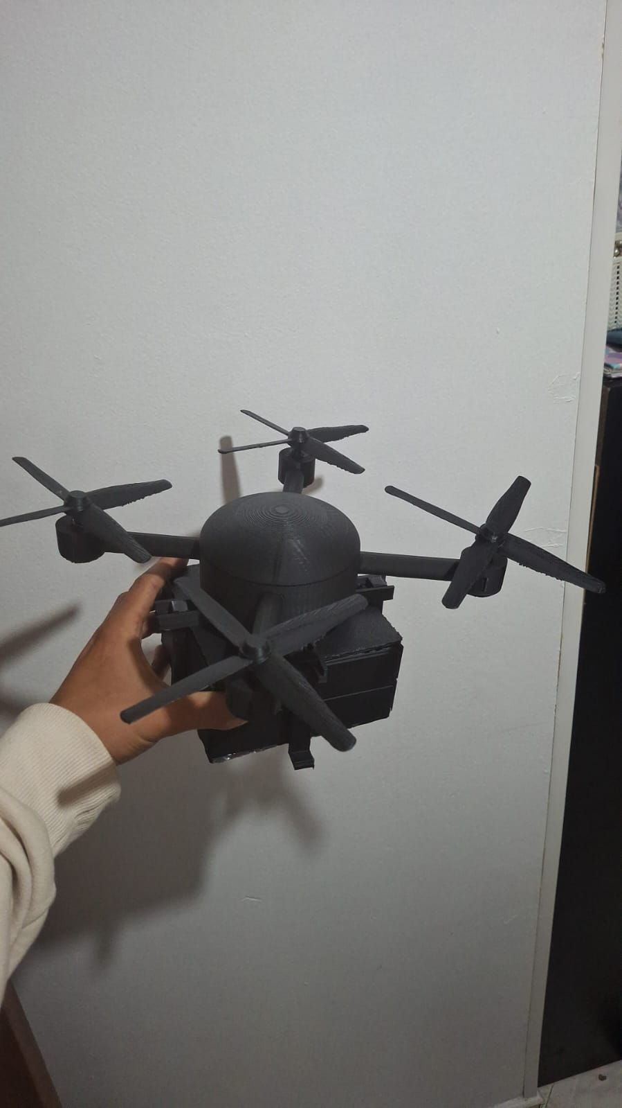
Prueba con el usuario
[Foto de la prueba]
Viernes 6 de noviembre · Universidad EAN
MÉTODO
Mago de Oz: el dron aún no vuela solo, así que el equipo simula la app y el dron para probar la experiencia completa
PARTICIPANTES
Un vendedor que gestiona pedidos de delivery; una sesión individual de unos 20 minutos
TAREAS
Recibir un pedido y asignar el dron; cargarlo y autorizar el despacho; seguir la entrega y confirmar la recepción

Slide 21
Resultados de la prueba
5 / 5
≈ 5 min
3
interés en adquirirlo (escala 1 a 5)
duración de la validación
mejoras identificadas
LO QUE DIJO EL USUARIO
«Sí, estaría dispuesto a considerarlo siempre y cuando se demuestre que los productos se entregan a tiempo y con seguridad.» — Tomás, Sabor Exprés

Slide 22
Qué aprendimos y qué cambiamos
APRENDIMOS
AJUSTAMOS
El restaurante lo adquiriría si se demuestra que el pedido llega a tiempo y con seguridad
Reforzar la seguridad del pedido durante el transporte
APRENDIMOS
AJUSTAMOS
Pidió un compartimiento con aislamiento térmico para conservar la temperatura de los alimentos
Incorporar aislamiento térmico al compartimiento
APRENDIMOS
AJUSTAMOS
El espacio debe servir para distintos tipos de pedidos
Revisar la capacidad del compartimiento

Slide 23
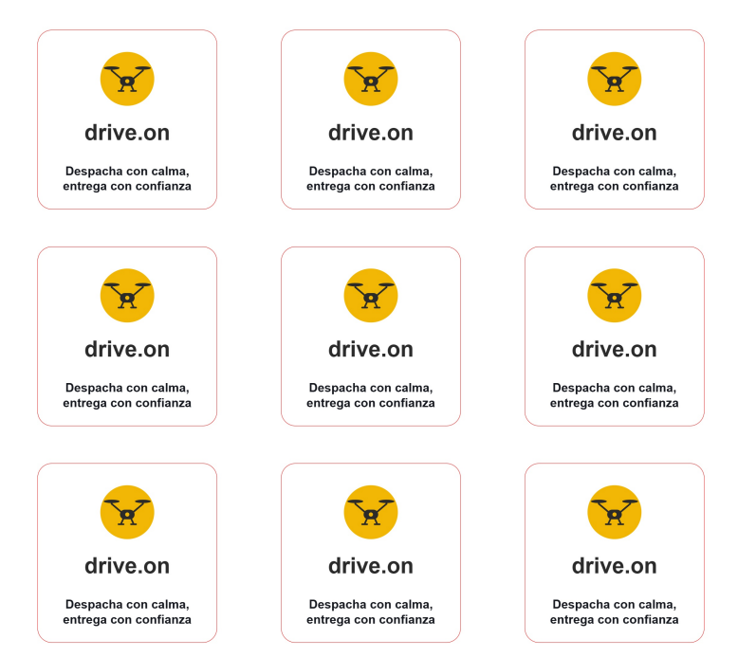

Campaña de lanzamiento
[Foto elemento FabLab 1]
NOMBRE
Drive.On
ESLOGAN
Despacha con calma, entrega con confianza

Slide 24
DRIVE.ON
Gracias · Preguntas
Despacha con calma, entrega con confianza · Repositorio: github.com/santininod-glitch/Grupo-N2
Facultad de Ingeniería · Unidad de estudio transversal · Ciclo 4 de 2026
Notes:
CIERRE
Cierren con el eslogan y abran los 5 minutos de preguntas.

Slide 25
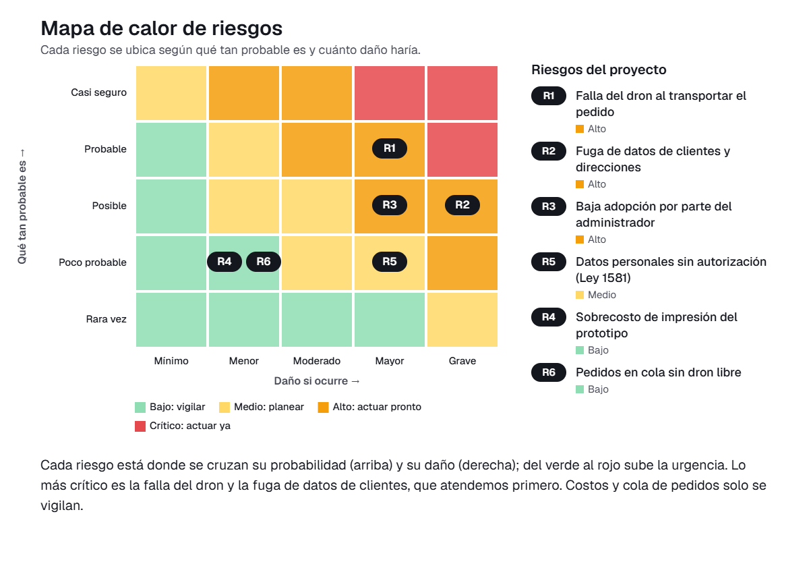
Anexo · Matriz de riesgos
Riesgo
Nivel
Tratamiento
Responsable
Falla del dron al transportar el pedido
Alto
Mitigar
PR
Fuga de datos de clientes y direcciones
Alto
Mitigar
AP
Baja adopción por parte del administrador
Alto
Mitigar
UX
Perfil de ciberseguridad: maneja nombre, pedido y dirección de los clientes; se protegen con usuario y contraseña, datos mínimos y datos ficticios en las pruebas

Slide 26
Anexo · Declaración de uso de IA
Acuerdo CSU 006 de 2025
Herramienta
Fecha
Para qué
Prompt (resumen)
Claude · Anthropic (versión por confirmar)
Sem. 1 a 5 (fechas por confirmar)
Issues #1 a #16: documentos del proyecto, de la organización a la validación
Elaborar cada entregable con las plantillas y la información que aportó el equipo (idea, roles, entrevista)
Claude Sonnet 5.5 · Anthropic
06/11
Issue #17 · Registro de uso de IA
Diligenciar el registro según el Acuerdo 006 de 2025, a partir del repositorio Grupo-N2
Claude Sonnet 5.5 · Anthropic
06/11 al 11/11
Issue #18 · Pitch de 26 diapositivas
Llenar la plantilla del pitch con los docs 01, 02 y 04 a 10, más datos ficticios de Sabor Exprés y el video de validación

